Slide 1
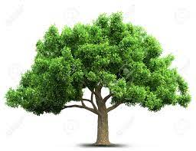
SỬ DỤNG ĐỒ DÙNG ĐIỆN
TRONG GIA ĐÌNH

Slide 2
MỤC TIÊU BÀI HỌC
• Nhận biết và nêu được chức năng các bộ phận chính của một số đồ dùng điện;
• Vẽ được Sơ đồ khối, mô tả được nguyên lí làm việc và công dụng của một số đồ dùng điện trong gia đình;
• Sử dụng được một số đồ dùng điện trong gia đình đúng cách, tiết kiệm và
an toàn;
• Lựa chọn được đồ dùng điện tiết kiệm năng lượng, phù hợp với điều kiện gia đình.

Slide 3
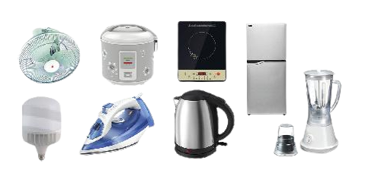
Em đã từng được hướng dẫn sử dụng các đồ dùng điện này chưa? Chủng hoạt động thế nào và có cấu tạo ra sao?

Slide 4
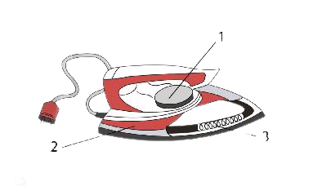
1. MỘT SỐ ĐỒ DÙNG ĐIỆN TRONG GIA ĐÌNH
1.1. Bàn là (bàn ủi)
a. Cấu tạo và thông số kĩ thuật
Ngôi nhà được trang bị hệ thống điều khiển tự động hay bán tự động cho các thiết bị trong gia đình Điều đó giúp cuộc sống trở nên tiện nghi hơn đảm bảo an ninh an toàn và tiết kiệm năng lượng.
Em hãy quan sát Hình 91 và chỉ ra các bộ phận chinh của bàn là thương tổng với những mô tả dưới đây
Hình 9.1. Cấu tạo của bàn là

Slide 5
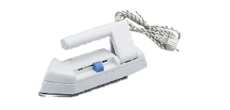
Bảng 9.1. Thông số kĩ thuật cơ bản của một số loại bàn là thông dụng trong gia đình
Ngôi nhà được trang bị hệ thống điều khiển tự động hay bán tự động cho các thiết bị trong gia đình Điều đó giúp cuộc sống trở nên tiện nghi hơn đảm bảo an ninh an toàn và tiết kiệm năng lượng.
Loại bàn là | Hình ảnh | Công suất định mức | Điện áp định mức
Bàn là du lịch |  | 250W | 220W
Bàn là khô |  | 1200W | 220W

Slide 6
1. Một số đồ dùng điện trong gia đình
1.1.Bàn là (bàn ủi)
a. Cấu tạo và thông số kĩ thuật
Bàn là có các bộ phận chính với chức năng khác nhau: vỏ bàn là, dây đốt nóng, bộ phận điều chỉnh nhiệt độ.

Slide 7
b. Nguyên lí làm việc
Cấp điện cho bàn là
Bộ điều chỉnh
nhiệt độ
Dây đốt nóng
Ngôi nhà được trang bị hệ thống điều khiển tự động hay bán tự động cho các thiết bị trong gia đình Điều đó giúp cuộc sống trở nên tiện nghi hơn đảm bảo an ninh an toàn và tiết kiệm năng lượng.
Bàn là nóng lên
Hình 9.2. Sơ đồ khối mô tả nguyên lí làm việc của bàn là

Slide 8
b.Nguyên lý làm việc
Khi cấp điện cho bản là và xoay bộ điều chỉnh nhiệt độ đến vị trí thích hợp với loại vải cần là, lúc này dòng điện truyền qua dây đốt nóng làm bàn là nóng lên. Bản là sẽ tự động ngắt và đóng dòng điện truyền qua dây đốt nóng để giữ nhiệt độ luôn ổn định giá trị nhiệt độ đã đặt trước

Slide 9
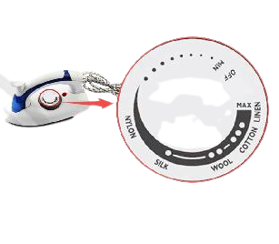
c. Sử dụng bàn là
* Các kí hiệu trên bộ điều chỉnh nhiệt độ
Ngôi nhà được trang bị hệ thống điều khiển tự động hay bán tự động cho các thiết bị trong gia đình Điều đó giúp cuộc sống trở nên tiện nghi hơn đảm bảo an ninh an toàn và tiết kiệm năng lượng.

Slide 10
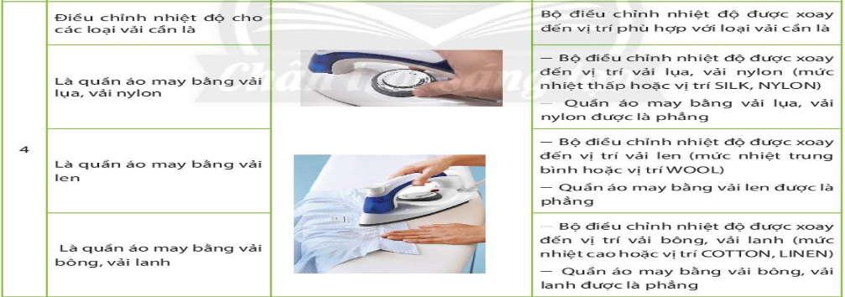
Bảng 9.2. Quy trình sử dụng bàn là
Ngôi nhà được trang bị hệ thống điều khiển tự động hay bán tự động cho các thiết bị trong gia đình Điều đó giúp cuộc sống trở nên tiện nghi hơn đảm bảo an ninh an toàn và tiết kiệm năng lượng.

Slide 11
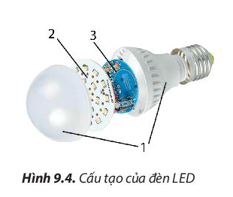
1.2. Đèn LED (Light Emitting Diode)
a. Cấu tạo và thông số kĩ thuật
Ngôi nhà được trang bị hệ thống điều khiển tự động hay bán tự động cho các thiết bị trong gia đình Điều đó giúp cuộc sống trở nên tiện nghi hơn đảm bảo an ninh an toàn và tiết kiệm năng lượng.
Em hãy quan sát Hinh 9.4 và chỉ ra các bộ phận chính của đèn LED trong tag với những mô tả dưới đây:
Hình 9.4. Cấu tạo của đèn LED

Slide 12
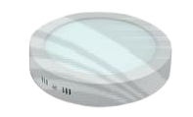
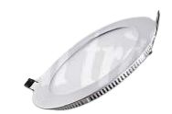
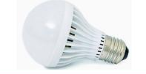
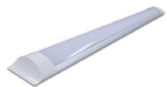
Bảng 9.3. Thông số kĩ thuật cơ bản của một số loại đèn LED
Loại đèn LED | Hình ảnh | Công suất định mức | Điện áp định mức
Đèn Led ốp trần nồi |  | 9W, 12W, 18W, 24W | 220V
Đèn Led sơn trân |  | 6W, 9W, 12W | 220 V
Đèn Led búp |  | 3W, 6W, 8W, 10W, 13W | 220V
Đèn Led tuýt bán nguyệt dẹt 1.2m |  | 18W, 24W, 36W | 220 V
Ngôi nhà được trang bị hệ thống điều khiển tự động hay bán tự động cho các thiết bị trong gia đình Điều đó giúp cuộc sống trở nên tiện nghi hơn đảm bảo an ninh an toàn và tiết kiệm năng lượng.

Slide 13
1.2 Đèn LED
a. Cấu tạo và thông số kĩ thuật
có cấu tạo gồm các bộ phận chính sau: vỏ đèn, bộ nguồn, bảng Imạch LED. Mỗi bộ phận có các chức năng khác nhau.

Slide 14
b.Nguyên lí làm việc
Cấp điện cho đèn
Bộ nguồn
Bảng mạch LED
Ngôi nhà được trang bị hệ thống điều khiển tự động hay bán tự động cho các thiết bị trong gia đình Điều đó giúp cuộc sống trở nên tiện nghi hơn đảm bảo an ninh an toàn và tiết kiệm năng lượng.
Phát ra ánh sáng
Hình 9.5: Sơ đồ khối mô tả nguyên lí làm việc của đèn LED

Slide 15
b. Nguyên lý làm việc
Khi cấp điện cho đèn LED, bộ nguồn trong đèn sẽ biến đổi dòng điện và truyền đến bảng Imạch LED, làm đèn phát sáng

Slide 16
c. Lưu ý khi sử dụng đèn LED
Không đặt đèn trực tiếp dưới ánh sáng mặt trời hoặc những nơi
có nhiệt độ cao, ẩm ướt.
- Không đặt đèn gần những chất dễ gây cháy nổ.
- Vệ sinh đẻn bằng vải khô, sạch.

Slide 17
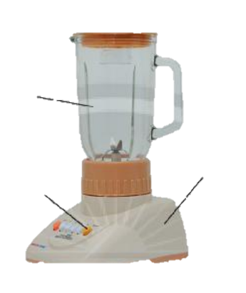
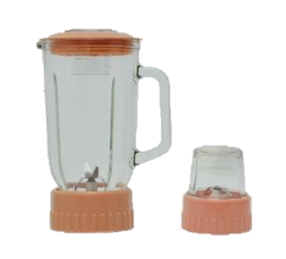
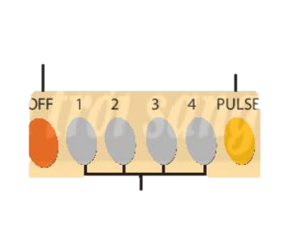
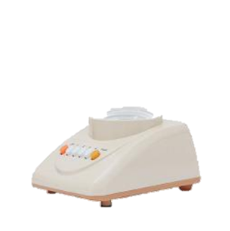
1.3. Máy xay thực phẩm
1
a. Cấu tạo và thông số kĩ thuật
Ngôi nhà được trang bị hệ thống điều khiển tự động hay bán tự động cho các thiết bị trong gia đình Điều đó giúp cuộc sống trở nên tiện nghi hơn đảm bảo an ninh an toàn và tiết kiệm năng lượng.
3
Quan sát Hinh 9.6, em hãy cho biết tên và chức năng các bộ phận chính của máy xay thực phẩm tương tổng với mô tả nào sau đây:
2
Tắt máy
Chế độ xay đập
Phím điều chỉnh tốc độ xay

Slide 18
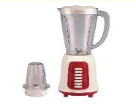
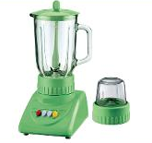
Bảng 9.4. Thông số kĩ thuật cơ bản của máy xay thực phẩm
Dung tích xay thực phẩm Hình ảnh | Hình ảnh | Công suất định mức | Điện áp định mức
Dung tích của cối xay lớn 1,5L Dung tích của cối xay nhỏ 0,8L |  | 400W | 220V
Dung tích của cối xay lớn 1L Dung tích của cối xay nhỏ 0,5L |  | 300W | 220V
Ngôi nhà được trang bị hệ thống điều khiển tự động hay bán tự động cho các thiết bị trong gia đình Điều đó giúp cuộc sống trở nên tiện nghi hơn đảm bảo an ninh an toàn và tiết kiệm năng lượng.

Slide 19
1.3. Máy xay thực phẩm Máy xay thực phẩm có cấu
a. Cấu tạo và thông số kĩ thuật
tạo gồm các bộ phận chính sau: thân máy, cối xay, bộ phận điều khiển. Mỗi bộ phận có các chức năng khác nhau

Slide 20
Nguyên lí làm việc
Phiếu 1
Cấp điện cho máy xay
Phiếu 2
Lưỡi dao trong cối quay để xay thực phẩm
Phiếu 3
Điện truyền vào động cơ máy xay
Phiếu 4
Lựa chọn tốc độ xay
Em hãy sắp xếp các phiếu 2, phiếu 3 và phiếu 4
ở trên vào các vị trí số 1, 2,3 trong các hình 9.7 để giải thích nguyên li
́ làm việc của máy xay thực phẩm
Cấp điện cho máy xay
Vị trí số 2
Vị trí số 1
Vị trí số 3

Slide 21
b. Nguyên lí làm việc
Khi cấp điện cho máy xay thực phẩm và lựa chọn tốc độ xay phù hợp, động cơ sẽ hoạt động làm quay lưỡi dao trong cối xay để cắt nhỏ thực phẩm.

Slide 22
c. Sử dụng máy xay thực phẩm
Bảng 9.5. Quy trình sử dụng máy xay thực phẩm
Ngôi nhà được trang bị hệ thống điều khiển tự động hay bán tự động cho các thiết bị trong gia đình Điều đó giúp cuộc sống trở nên tiện nghi hơn đảm bảo an ninh an toàn và tiết kiệm năng lượng.

Slide 23
2. Lựa chọn đồ dùng điện tiết kiệm điện
Cần lựa chọn đồ dùng, thiết bị điện có công suất và tính năng phù hợp với mục đích sử dụng của gia đình.

Slide 24
Nguyên lí làm việc
Cho 2 nồi cơm điện với công suất định mức như sau:
Ngôi nhà được trang bị hệ thống điều khiển tự động hay bán tự động cho các thiết bị trong gia đình Điều đó giúp cuộc sống trở nên tiện nghi hơn đảm bảo an ninh an toàn và tiết kiệm năng lượng.
Công suất định mức:
650 W Dung tích: 1,8 L
Công suất định mức:
700 W Dung tích: 1,8L
Em hãy cho biết chiếc nồi nào sẽ tiêu thụ điện năng
nhiều hơn trong cùng thời gian sử dụng.

Slide 25
Em hãy vẽ sơ đồ khối mô tả nguyên lí làm việc của bàn là, đèn LED và máy xay thực phẩm.

Slide 26
2. Cho bảng số liệu sau:
Em hãy tỉnh điện năng tiêu thụ định mức trong 1 ngày cho mỗi đồ dùng điện trên.
b. Giả sử giá của 1 số điện là 1 856 đồng thì tiền điện tối đa phải trả cho việc sử dụng mỗi đổ
dùng điện ở bảng trên trong 1 ngày là bao nhiêu?

Slide 27
Kể tên những đồ dùng điện mà gia đình em đang sử dụng? :

Slide 28
2. Một cửa hàng đồ dùng điện đã bán các loại bóng đèn điện sau
Giả sử các loại đèn này phát ra ánh sáng với cường độ như nhau, để tiết kiệm điện em sẽ chọn chiếc đèn nào làm đèn học ở nhà?

Slide 29
3. Giả sử giá của 1 số điện là 1 856 đồng và công suất định mức của một máy điều hoà nhiệt độ là
750 W, Nếu mỗi ngày sử dụng máy này liên tục 6 giờ thì tiền điện trong 1 tháng (30 ngày) của gia đình em là bao nhiêu? Nếu giảm thời gian sử dụng máy xuống còn 4 giờ mỗi ngày thì trong 1 tháng, gia đình em sẽ tiết kiệm được bao nhiêu tiền điện?
:

